Slide 1
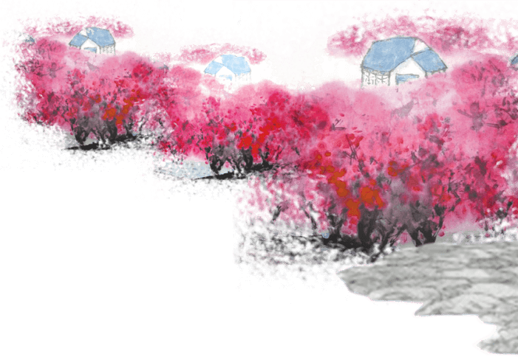
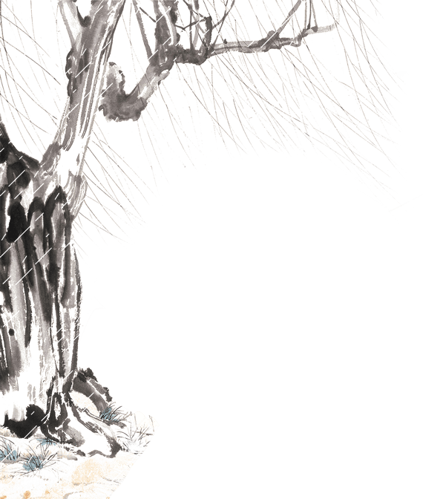
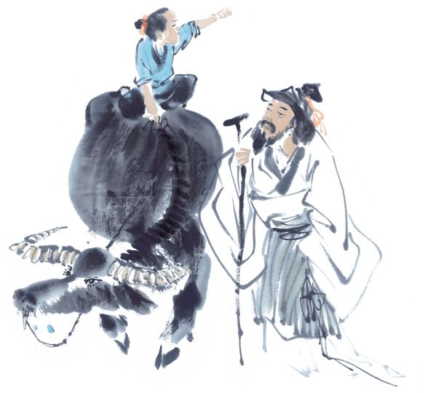
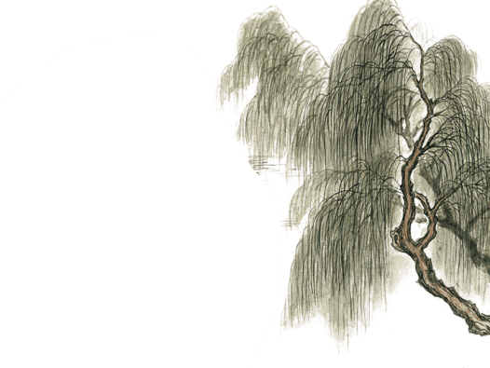


纯免费PPT即点即下载，无注册、无套路
http://gitppt.com
不信你试试（狗头）
清 明
农历二月十七

Slide 2
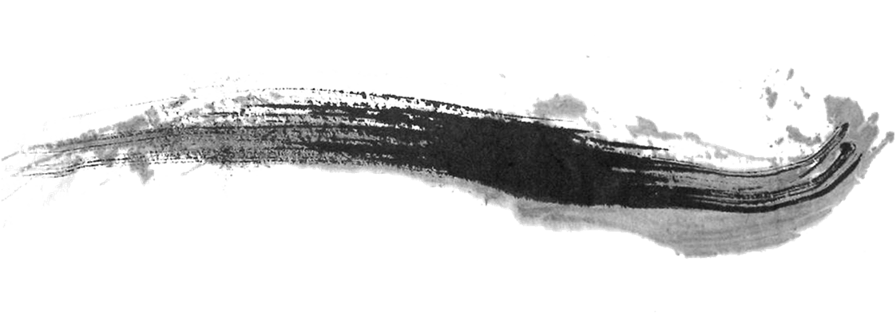

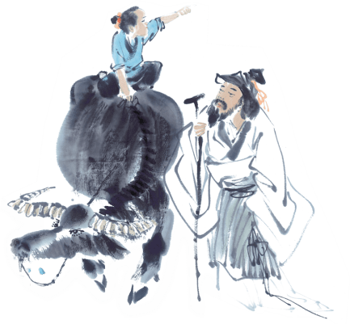
纯免费PPT即点即下载，无注册、无套路
http://gitppt.com
不信你试试（狗头）
目录
一
清明节历史
二
清明节风俗习惯
三
清明节文学记述

Slide 3
纯免费PPT即点即下载，无注册、无套路
http://gitppt.com
不信你试试（狗头）
一
清明节历史
清明节又叫踏青节，在仲春与暮春之交，也就是冬至后的第108天。是中国传统节日，也是最重要的祭祀节日之一，是祭祖和扫墓的日子[1] 。中国汉族传统的清明节大约始于周代，距今已有二千五百多年的历史。受汉族文化的影响，中国的满族、赫哲族、壮族、鄂伦春族、侗族、土家族、苗族、瑶族、黎族、水族、京族、羌族等24个少数民族，也都有过清明节的习俗。虽然各地习俗不尽相同，但扫墓祭祖、踏青郊游是基本主题…

Slide 4
纯免费PPT即点即下载，无注册、无套路
http://gitppt.com
不信你试试（狗头）
二
清明节风俗习惯
清明节的习俗除了讲究禁火、扫墓，还有踏青、荡秋千、蹴鞠、打马球、插柳等一系列风俗体育活动。相传这是因为寒食节要寒食禁火，为了防止寒食冷餐伤身，所以大家来参加一些体育活动，来锻炼身体。清明节，民间忌使针，忌洗衣，大部分地区妇女忌行路。傍晚以前，要在大门前洒一条灰线，据说可以阻止鬼魂进宅。 因此，这个节日中既有祭扫新坟生离死别的悲酸泪，又有踏青游玩的欢笑声，是一个富有特色的节日…

Slide 5
纯免费PPT即点即下载，无注册、无套路
http://gitppt.com
不信你试试（狗头）
三
清明节文学记述
《淮南子·天文训》云：“春分后十五日，斗指乙，则清明风至。”按《岁时百问》的说法：“万物生长此时，皆清洁而明净。故谓之清明。”清明一到，气温升高，雨量增多，正是春耕春种的大好时节。故有“清明前后，种瓜点豆”、“植树造林，莫过清明”的农谚。可见这个节气与农业生产有着密切的关系…

Slide 6
纯免费PPT即点即下载，无注册、无套路
http://gitppt.com
不信你试试（狗头）
谢谢观看

